Slide 1


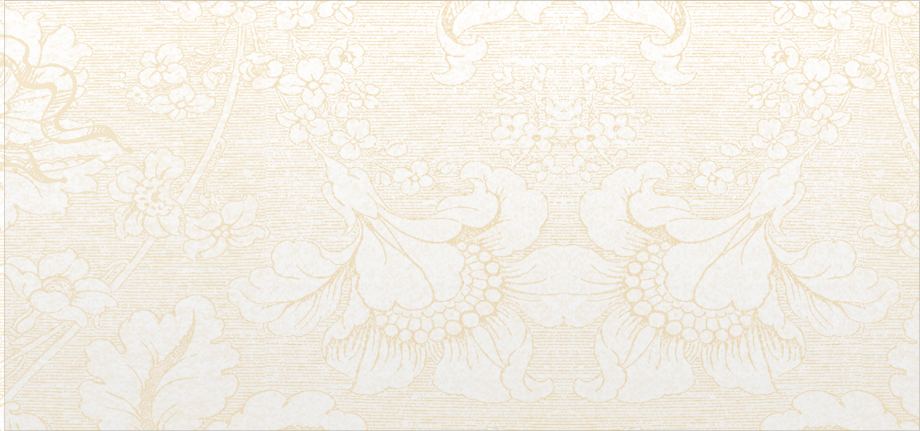
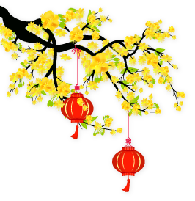





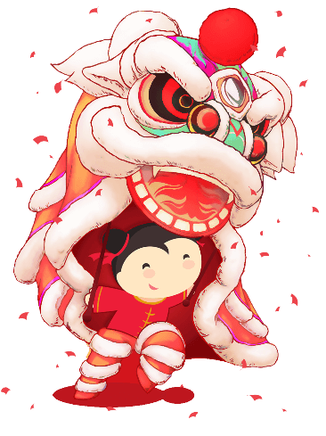
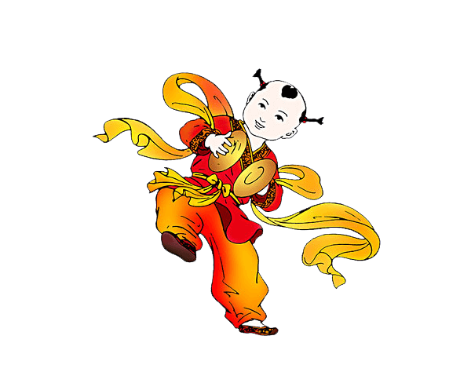







PHÒNG GIÁO DỤC VÀ ĐÀO TẠO QUẬN LONG BIÊN
TRƯỜNG MẦM NON GIANG BIÊN
BÀI GIẢNG ĐIỆN TỬ
LĨNH VỰC PHÁT TRIỂN NHẬN THỨC
Đề tài: NBTN hoa Đào - hoa Mai
Lứa tuổi: Nhà trẻ 24 - 36 tháng

Slide 2
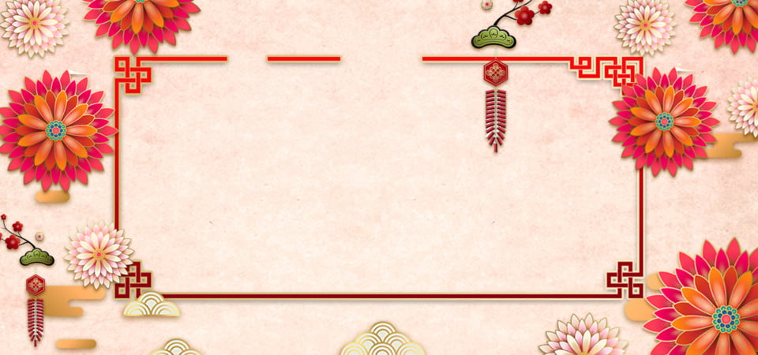
MỤC ĐÍCH YÊU CẦU
1. Kiến thức :
- Trẻ nhận biết, gọi đúng tên hoa Đào, hoa Mai.
- Bước đầu nhận biết đặc điểm nổi bật của hoa Đào, hoa Mai: Màu sắc, cánh hoa, nhị hoa….
- Biết được tác dụng của hoa Đào, hoa Mai là để trang trí trong dịp Tết.
2. Kỹ năng:
- Phát triển nhận thức, khả năng quan sát, ghi nhớ và tập trung chú ý của các con.
- Phát triển ngôn ngữ cho trẻ. Trẻ nói to, rõ ràng, nói đủ câu, không nói ngọng.
- Trẻ có kỹ năng phân biệt màu sắc của các loại hoa: Hoa Đào - có màu hồng, hoa Mai có màu vàng.
- Trẻ có kỹ năng chơi các trò chơi.
3. Thái độ:
- Trẻ hứng thú khi tham gia vào các hoạt động khám phá.
- Yêu thích các loài hoa, biết bảo vệ, giữ gìn và chăm sóc cây hoa

Slide 3

TIẾN TRÌNH BÀI HỌC
1. Ổn định tổ chức:
Hát bài : “Mùa xuân”
2. Phương pháp, hình thức tổ chức:
* HĐ1: Nhận biết hoa Đào
* HĐ2: Nhận biết hoa Mai
* HĐ3: Luyện tập củng cố
3. Kết thúc:

Slide 4
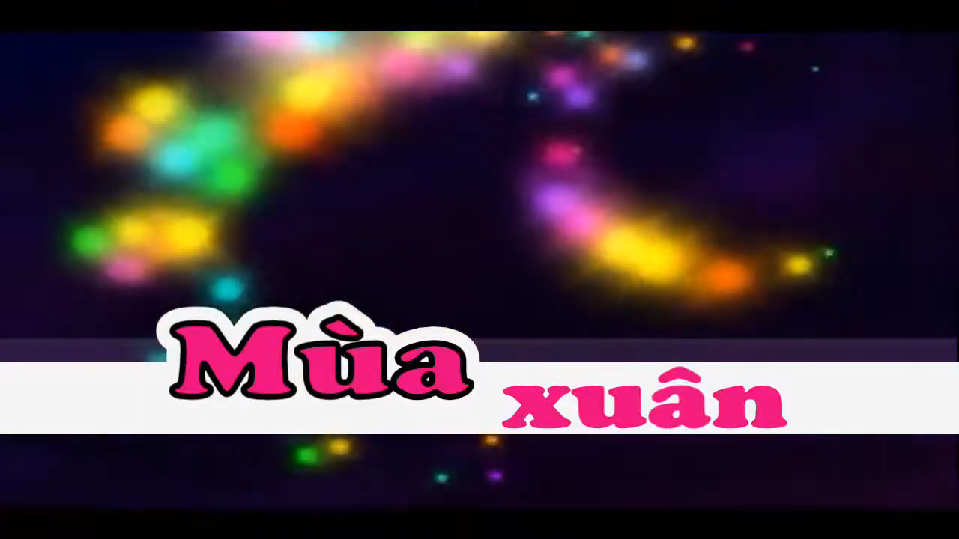


Bài hát: Mùa Xuân
Nguồn: https://www.youtube.com/watch?v=ED9VHGC-118

Slide 5

GIỚI THIỆU MỘT SỐ LOẠI HOA ĐÀO

Slide 6

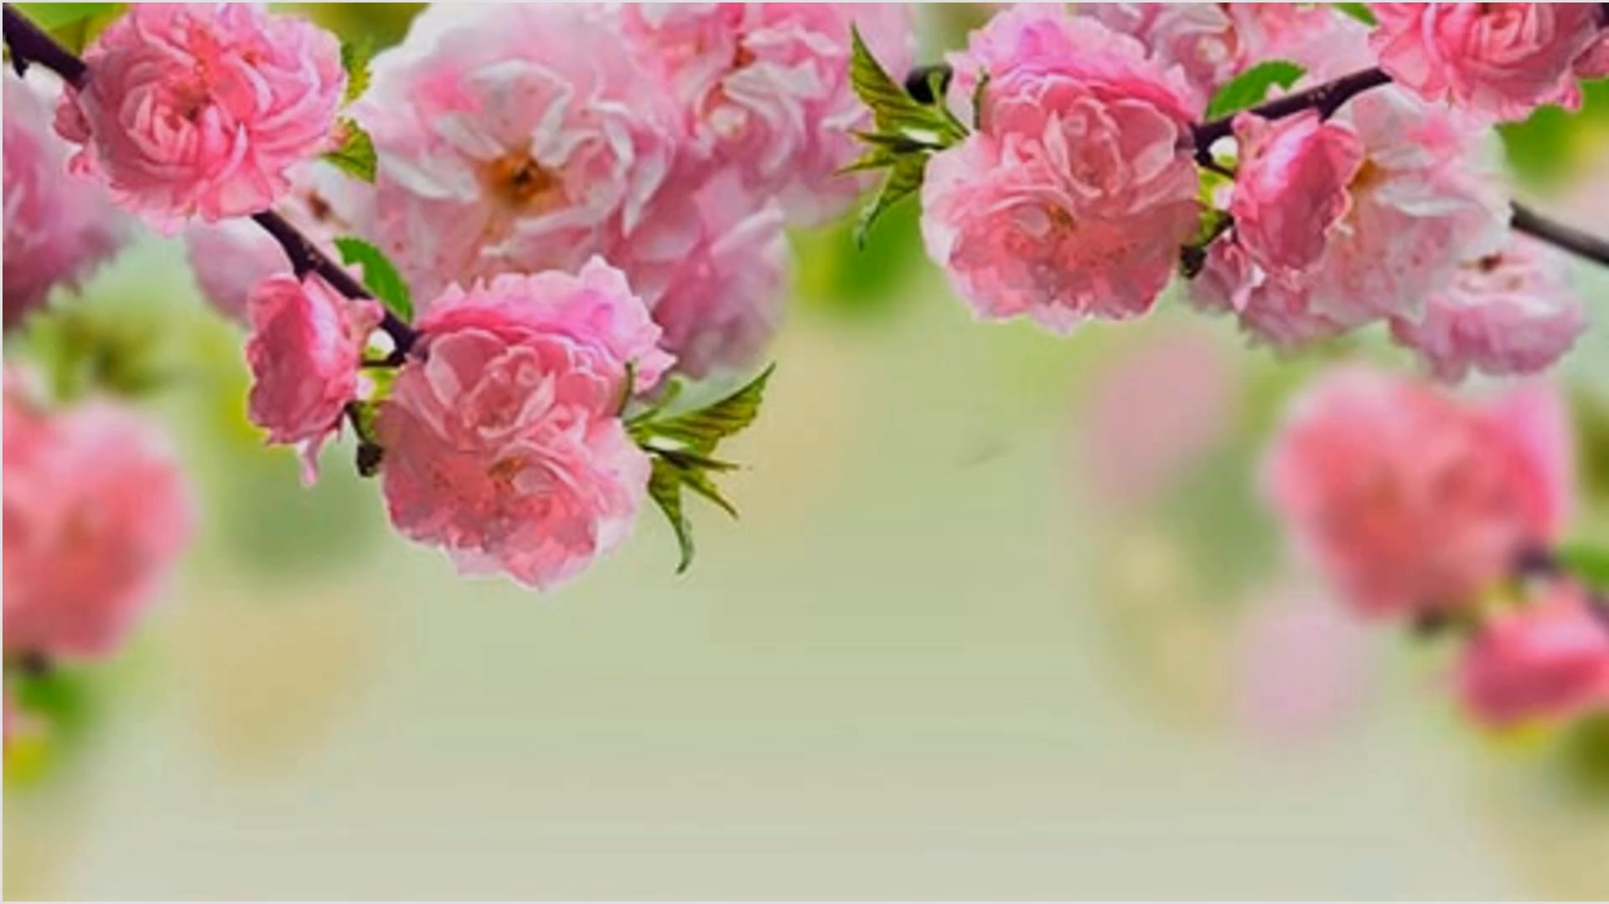

Slide 7
NBTN HOA ĐÀO

Slide 8
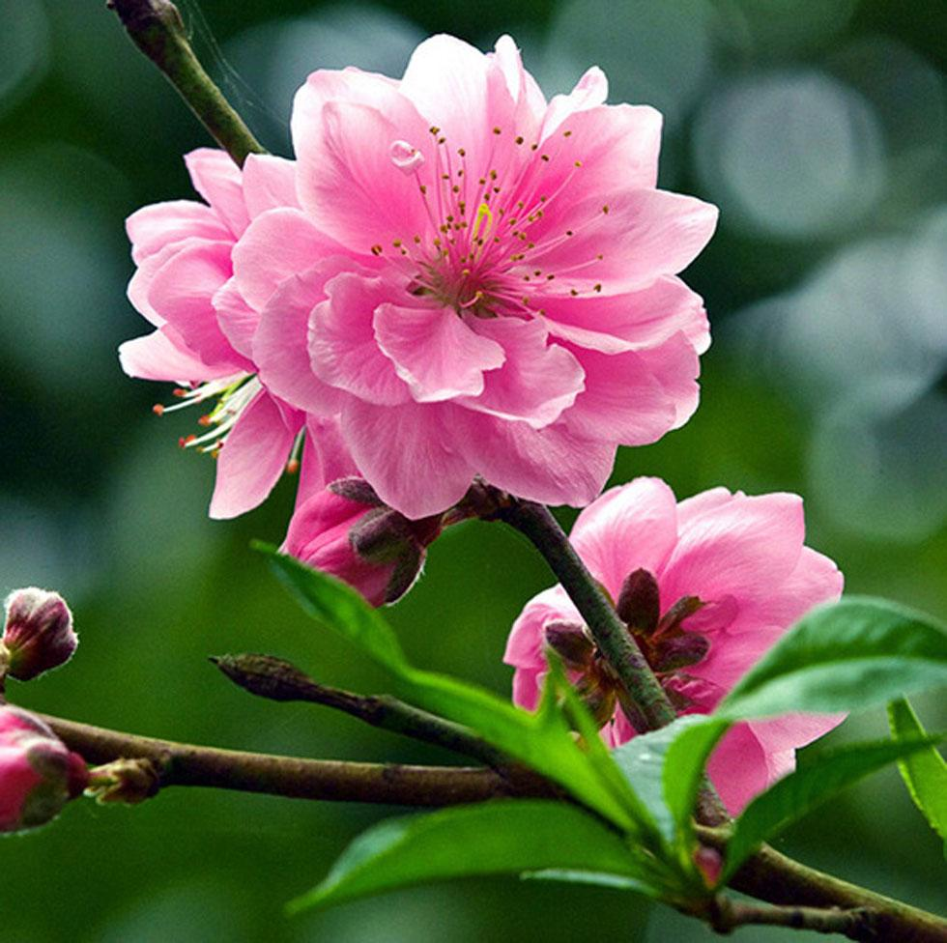
Hoa Đào

Slide 9
Màu hồng

Slide 10
Cánh hoa

Slide 11
Nhị hoa

Slide 12
Nhị hoa
Cánh hoa

Slide 13
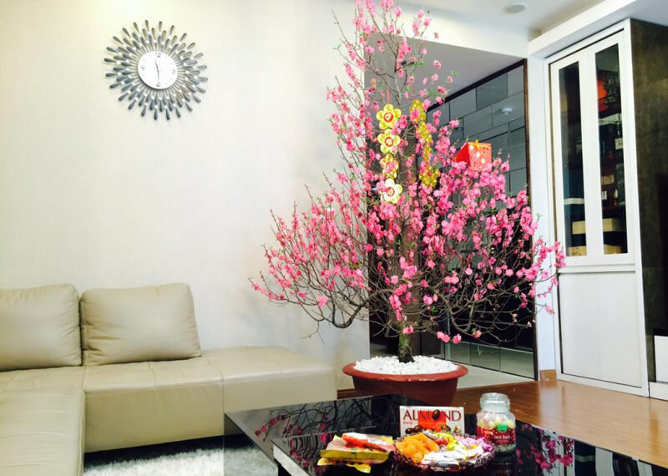

Slide 15
NBTN HOA MAI

Slide 16
Hoa Đào ngoài Bắc
Hoa gì trong Nam
Cánh nhỏ màu vàng
Cùng vui đón tết
Đố con hoa gì?

Slide 17

Lá hoa
Nụ hoa
Hoa Mai

Slide 18
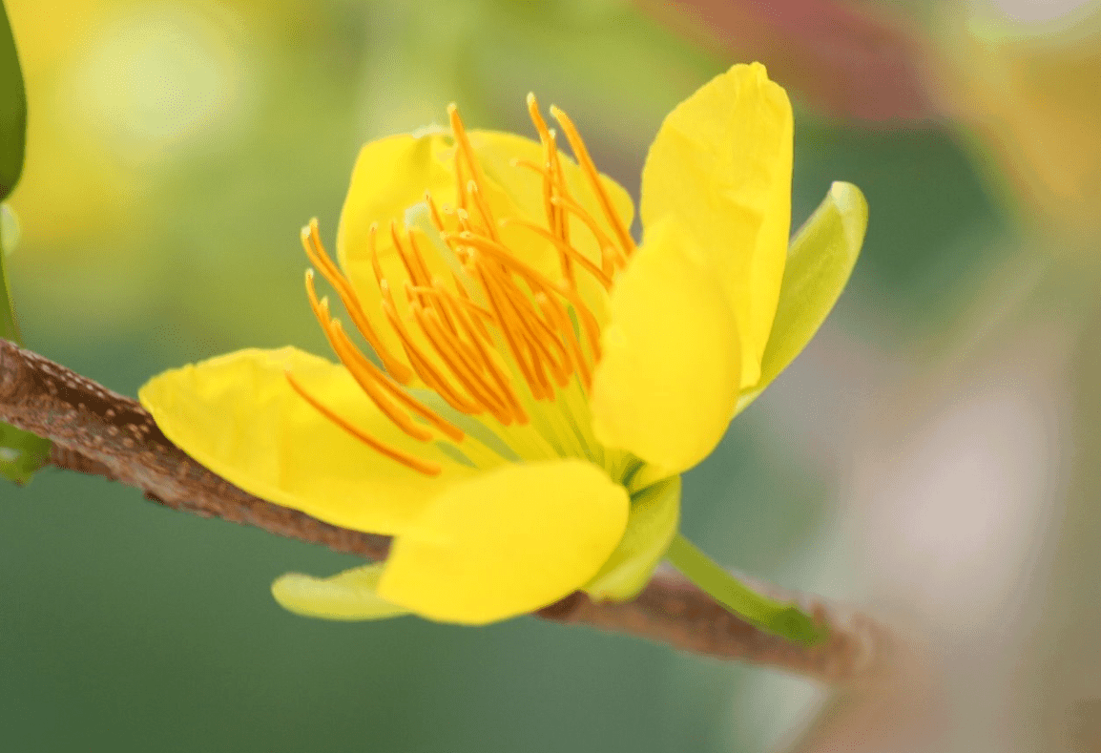
Hoa Mai

Slide 19
Màu vàng

Slide 20
Cánh hoa

Slide 21
Nhị hoa

Slide 22
Cánh hoa
Nhị hoa

Slide 23
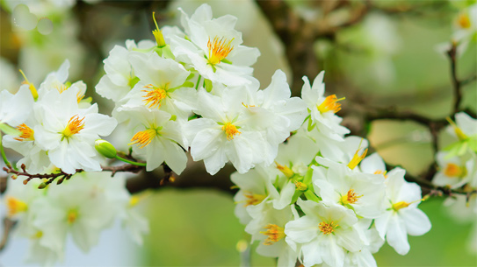

Slide 24
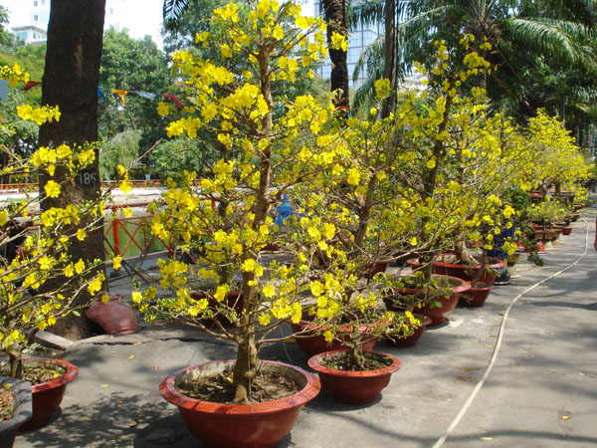

Slide 25
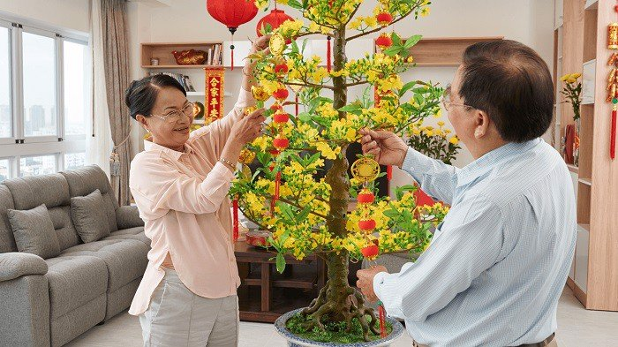

Slide 26
GIÁO DỤC TRẺ

Slide 27
TRÒ CHƠI CỦNG CỐ

Slide 28



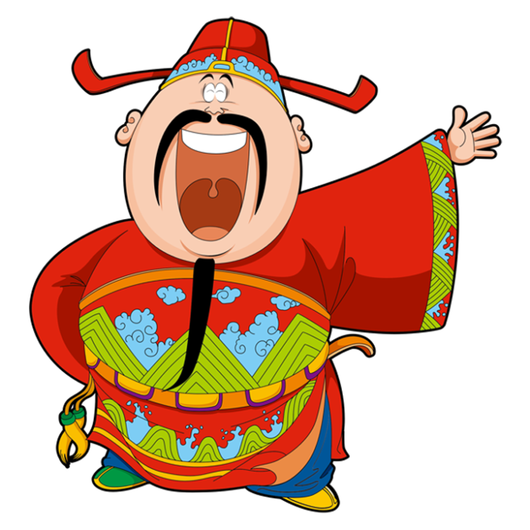

TRÒ CHƠI

Slide 29
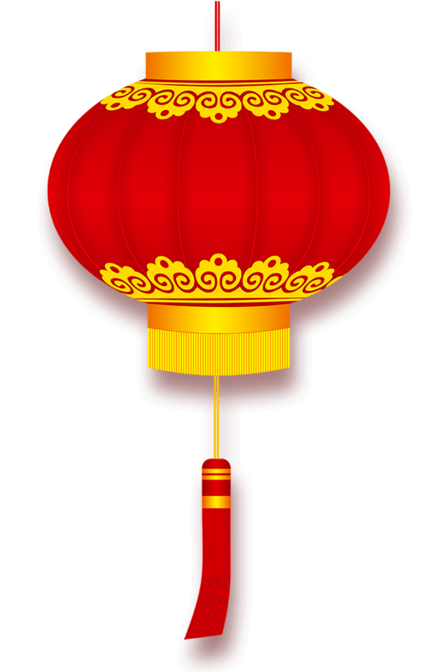
Trên màn hình có những bao lì xì. Các con hãy chọn bao lì xì mà mình thích. Mỗi phong bao lì xì sẽ chứa đựng 1 câu hỏi.
Mỗi câu trả lời đúng sẽ nhận được 1 bao lì xì.
Sau khi trả lời, nhấn vào ảnh thần tài để quay lại. Nếu trả lời đúng thì nhấn vào bao lì xì đã chọn để hái xuống, nếu trả lời sai thì nhấn vào đồng xu để bao lì xì biến mất. Trả lời hết các câu hỏi các con nhấn vào ông thần tài để đến với trò chơi tiếp theo.

Slide 30





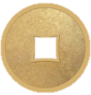



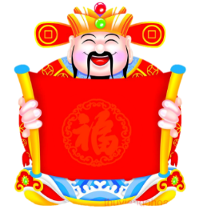

Slide 31
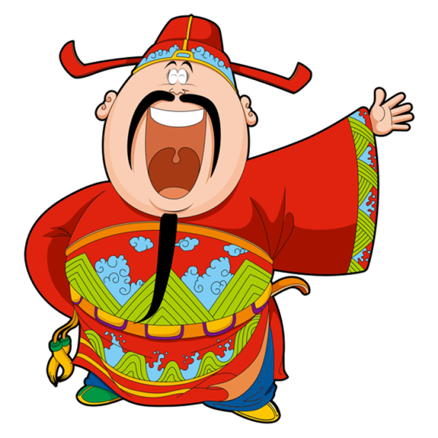
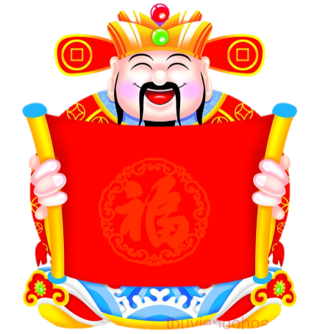
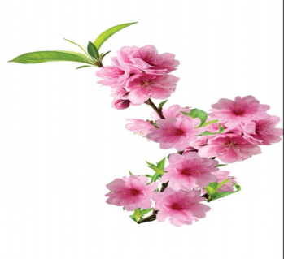
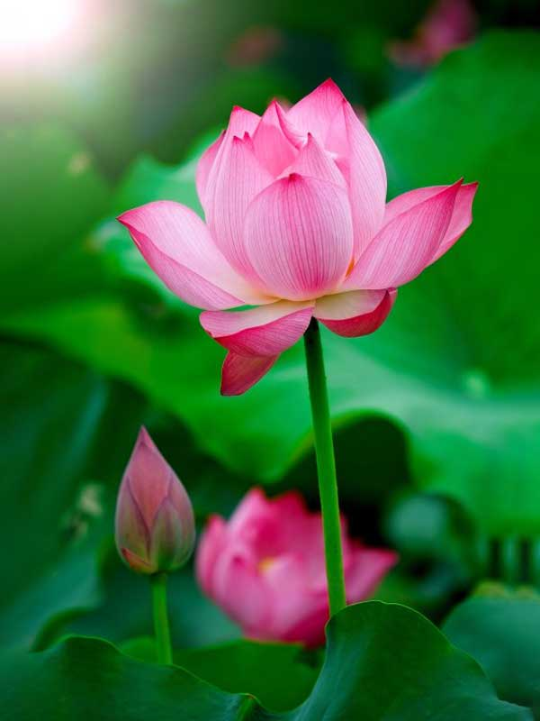
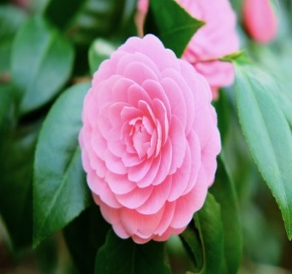
Đố các con đâu là hoa Đào?
1.
2.
3.s

Slide 32

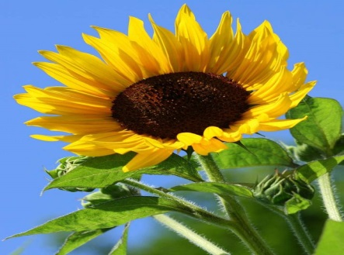
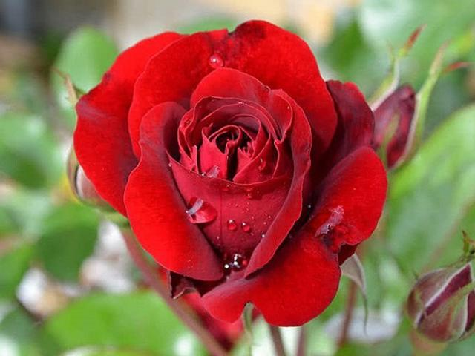
Đố các con đâu là hoa Đào.
1.s
2.đ
3.s

Slide 33
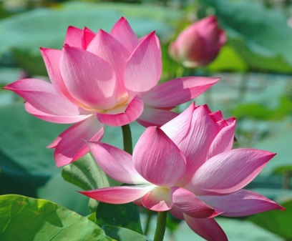
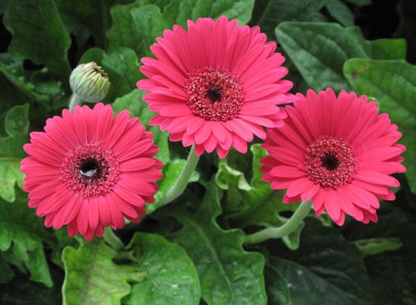

Bé hãy chọn giúp cô hoa Mai.
1. s
2. s
3. đ

Slide 34
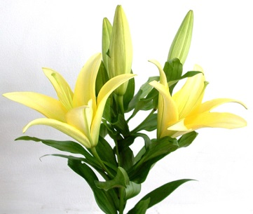
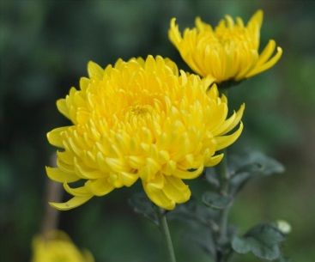

Bé hãy chọn giúp cô hoa Mai.
1. s
2. s
3. đ

Slide 35



Đố các con biết hoa Đào có màu gì?
1. s
2. đ
3. s

Slide 36

Bé hãy cho cô biết hoa Mai có màu gì?
1. đ
2. s
3. s

Slide 37
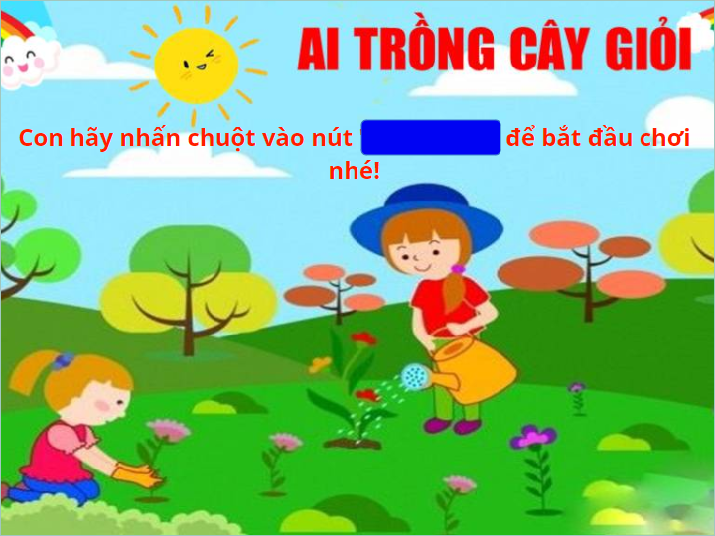

Slide 38
KẾT THÚC BÀI HỌC

